Slide 1

Bom Dia! Sejam Bem-Vindos!
ESTATÍSTICA - ADS
Prof. Carlos Dias

Slide 2
Introdução ao Estudo da Estatística

Slide 3
Definição
Estatística é uma coleção de métodos para planejar experimentos, obter dados e organizá-los, resumi-los, analisá-los, interpretá-los e deles extrair conclusões (TRIOLA, 1998)

Slide 4
Visão Sistêmica da Estatística
A partir de valores obtidos em uma amostra de uma certa população de interesse, descrevemos esta amostra e caracterizamos a população como um todo, generalizando as observações na amostra.
Tirar conclusões sobre uma população com base em uma amostra de observações.

Slide 5
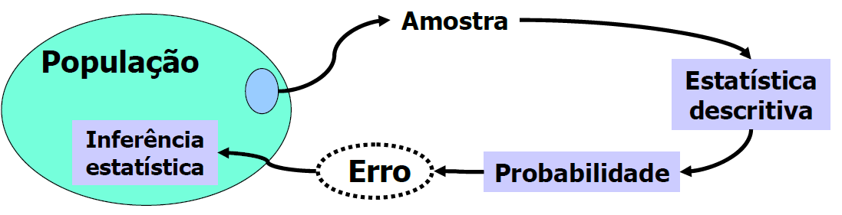
Análises Estatísticas
Estatística descritiva: parte da estatística que descreve os aspectos importantes de um conjunto de características observadas.
Probabilidade: número que indica a chance de uma determinada situação ocorrer.
Inferência estatística: parte da estatística que usa uma amostra para fazer generalizações a respeito de aspectos importantes de uma população.

Slide 6
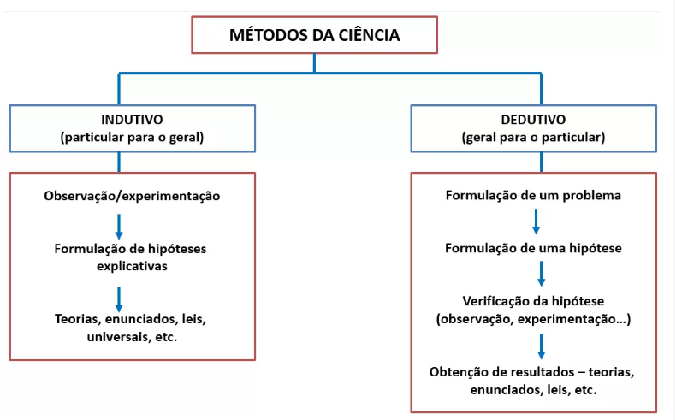
Raciocínio Dedutivo e indutivo

Slide 7
Raciocínio Dedutivo
O raciocínio dedutivo faz uso das regras da lógica para se chegar a uma conclusão. Se as premissas são verdadeiras e as leis aplicadas estão corretas, então a conclusão é necessariamente verdadeira. Este é um exemplo de raciocínio dedutivo: “Todos os homens são mortais. Sócrates é um homem. Portanto, Sócrates é mortal…” A conclusão ( “Sócrates é mortal”) é derivada das duas premissas ( “Todos os homens são mortais” e “Sócrates é um homem”), aplicando a lei da lógica de predicados chamada instanciação universal.

Slide 8
Raciocínio indutivo
No raciocínio indutivo, o papel das premissas é fornecer um forte apoio à conclusão, mas a verdade da conclusão não é garantida, porque este tipo de raciocínio não usa leis universais (tais como as leis da lógica) para chegar à conclusão. O seguinte trecho é exemplo de raciocínio indutivo: “Tenho visto muitos cisnes e eles eram todos brancos. Portanto, todos os cisnes são brancos.” Neste caso, o raciocínio é correto porque a premissa apoia a conclusão, mas a conclusão é falsa, uma vez que existem cisnes negros.

Slide 9
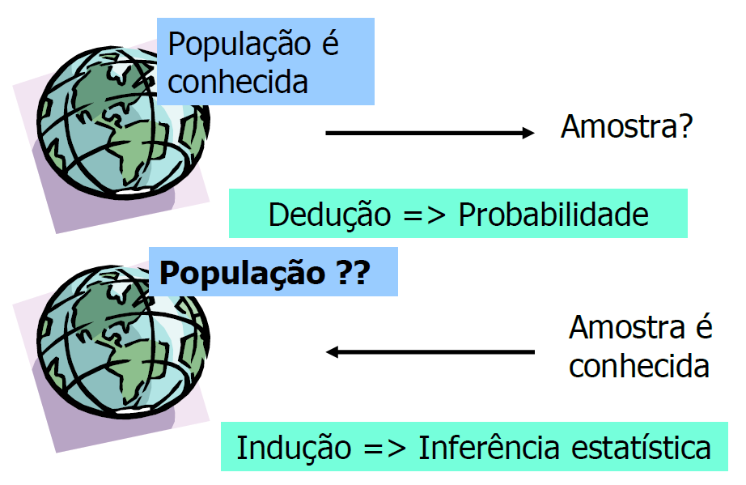
Dedução Indução

Slide 10
Definições Básicas
População: Coleção completa de todos os elementos a serem estudados (Ex.: todos os alunos da sala de aula)
Censo: Coleção de dados relativos a todos os elementos de uma população (Ex.: idade de todos os alunos da sala de aula)
Amostra: Coleção de dados extraídos de uma parcela da população (Ex.: idade de 10% dos alunos da sala de aula)

Slide 11
Definições Básicas
Parâmetro: Medida numérica que descreve uma característica de uma população(Ex.: idade média de toda a turma é um parâmetro)
Estatística: Medida numérica que descreve uma característica de uma amostra(Ex.: idade média da turma baseada numa amostra de 10% dos alunos é uma estatística)
Estimativa: Valor resultante do cálculo de uma estatística, quando usado para se ter uma idéia do parâmetro de interesse

Slide 12
Dados e Variáveis
Dado:
Informação
Aquilo que caracteriza determinada situação.
Resultado de uma observação ou experimento
Ex.: dados de altura de indivíduos de um grupo. 1,75m; 1,82m; 1,65m; ...
Variável:
A característica que é objeto de pesquisa.
Ex.: altura de indivíduos de um grupo.

Slide 13
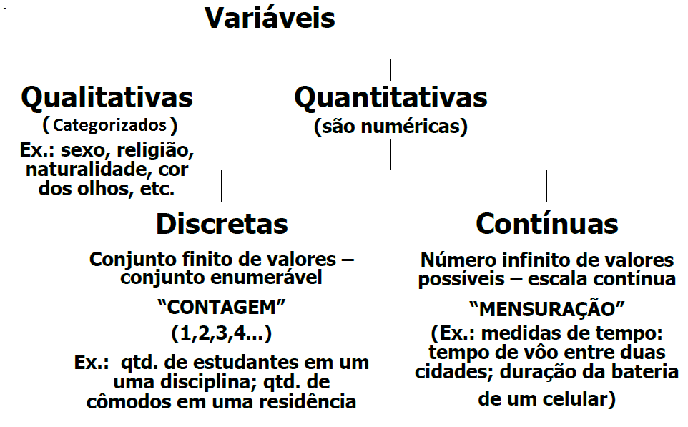
Tipos de variáveis

Slide 14

Variáveis discretas ou contínuas?
Uma marca de cigarro possui 16,13mg de alcatrão.
O altímetro de um avião indica uma altitude de 21.359 pés.
Uma pesquisa efetuada com 1015 pessoas indica que 40 não possuem acesso à internet.
O radar indica uma velocidade de 81 km/h.
De 1000 consumidores pesquisados, 930 reconheceram uma marca de sopa.
Fazendo um regime, uma executiva perdeu 13,45kg.

Slide 15
Cuidados com relação à Estatística
Pequenas amostras: Pesquisou-se 10 dentistas. “7 entre 10 dentistas preferem dentifrício X.”
Estimativas por suposição: “Igreja estimou em 2 milhões os fiéis presentes em missa do padre Marcelo Rossi em São Paulo.”Fotos aéreas e cálculos baseados em grades estimaram 80.000 pessoas.
Porcentagens distorcidas: “Tirei 1 na primeira prova. Tirei 2 na segunda prova. Melhorei 100%!”

Slide 16
Cuidados com relação à Estatística
Distorções deliberadas: “Pesquisas feitas entre usuários de TchauFumaça mostram que 98% deixou de fumar.” Duas pesquisas feitas entre os funcionários da empresa fabricante de TchauFumaça.
Perguntas tendenciosas: “Você éa favor da suspensão do pagamento da dívida externa, sobrando assim mais dinheiro para ajudar as criancinhas famintas?”
“Você é a favor da proibição da fabricação e venda de armas mortíferas de fogo no Brasil?”

Slide 17
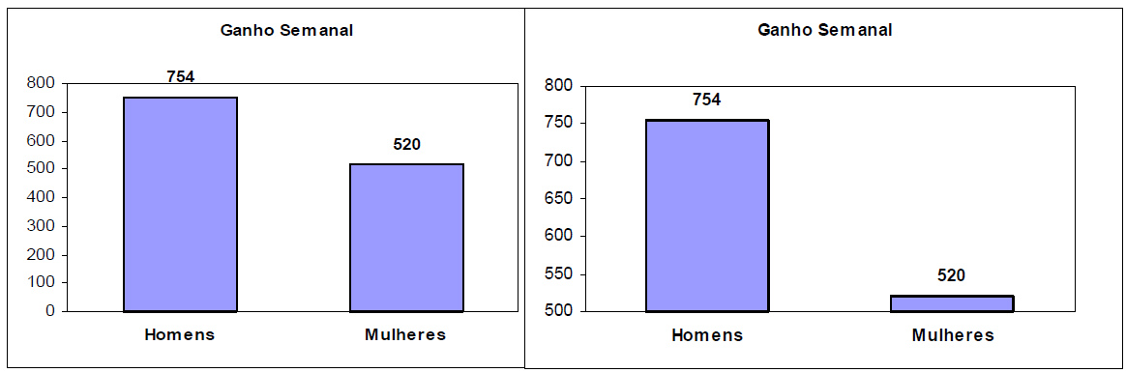
Cuidados com relação à Estatística

Slide 18
Arredondamento
O termo algarismo significativo refere-se ao número mínimo de algarismos necessários para expressar o valor de uma medida experimental sem perda de exatidão. Nas análises laboratoriais, o último algarismo de um resultado é considerado incerto, porém ainda é significativo para a medida obtida.
Arredondamento de casas decimais é a alteração de um valor numérico por outro aproximadamente equivalente. Ao efetuar os ensaios experimentais, os valores obtidos devem conter um número adequado de algarismos significativos, portanto é fundamental realizar o arredondamento numérico.

Slide 19
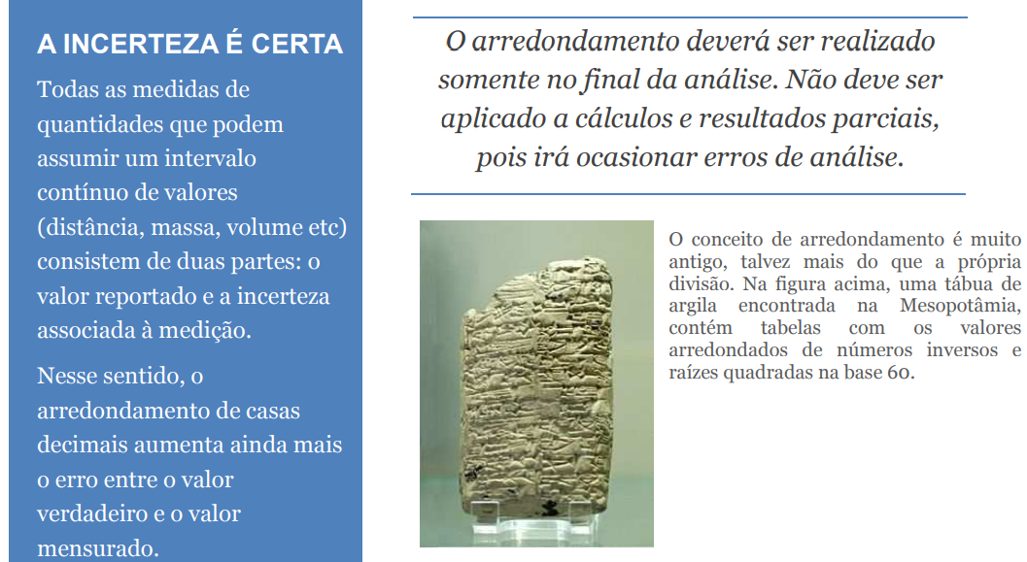
Arredondamento

Slide 20
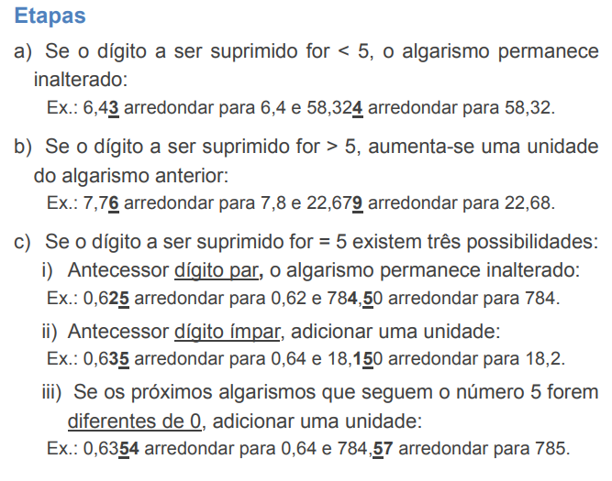
Arredondamento

Slide 21
Distribuição de frequência
Uma distribuição de frequência (tabela de frequência) lista os valores dos dados (individualmente ou por grupos de intervalos), juntamente com suas frequências correspondentes.
Porque construir tabelas de frequência?
São úteis quando trabalhamos com grandes conjuntos de dados, os quais podem ser resumidos.
Permitem compreensão sobre natureza dos dados.
Servem como base para pensar e construir gráficos.
Os detalhes de construção das tabelas podem não ser tão importantes, mas sim o que elas nos dizem sobre os conjuntos de dados.

Slide 22
Dados Qualitativos
Para construir a tabela de distribuição de frequência para esses dados, identificamos qual é a variável do problema e, em seguida, contamos o número de vezes em que cada categoria aparece na pesquisa.

Slide 23
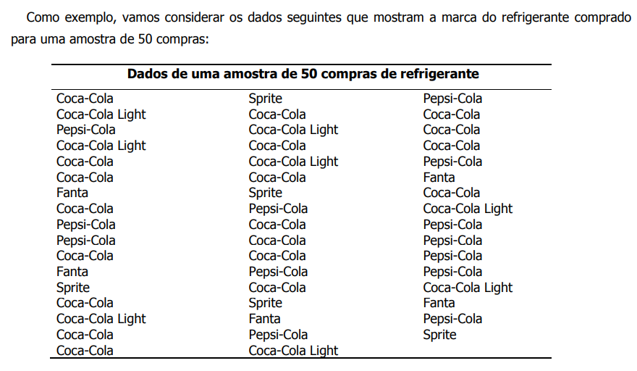
Dados Qualitativos

Slide 24
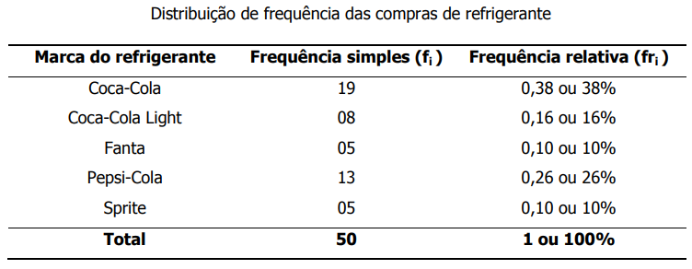
Dados Qualitativos

Slide 25
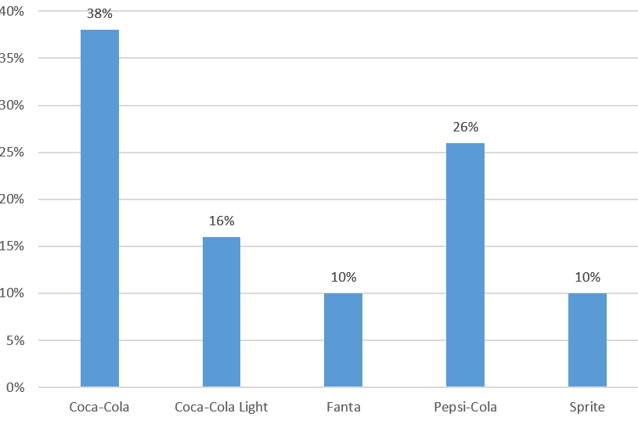
Dados Qualitativos – Gráfico de Colunas

Slide 26
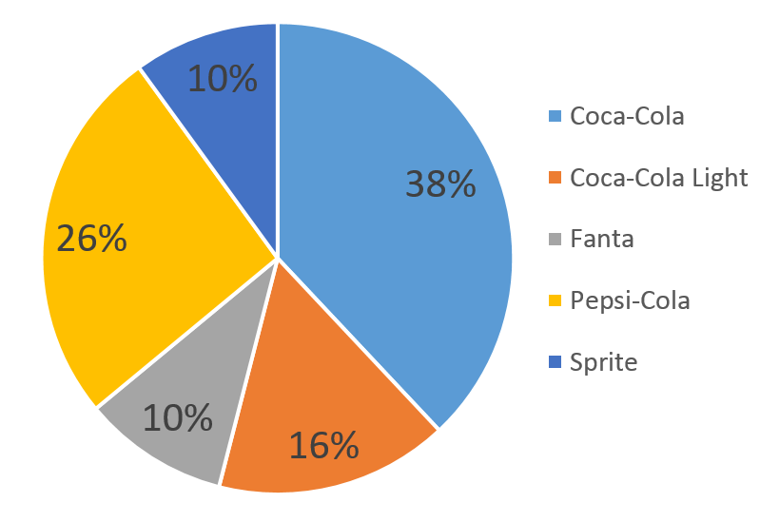
Dados Qualitativos – Gráfico de Setores

Slide 27
Dados Quantitativos
Nos dados quantitativos, Uma distribuição de frequência é um método de se agrupar dados em classes de modo a fornecer a quantidade (e/ou a porcentagem) de dados em cada classe
Com isso, podemos resumir e visualizar um conjunto de dados sem precisar levar em conta os valores individuais.
Uma distribuição de frequência (absoluta ou relativa) pode ser apresentada em tabelas sou gráficos

Slide 28
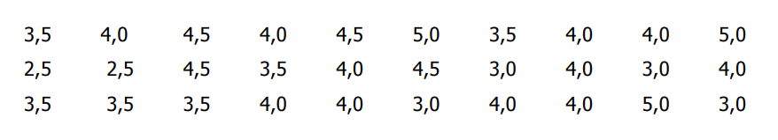
Distribuição de Frequência Discreta
Exemplo: Suponha que observamos as notas de 30 alunos (n = 30) em uma prova e obtivemos os seguintes valores:

Slide 29
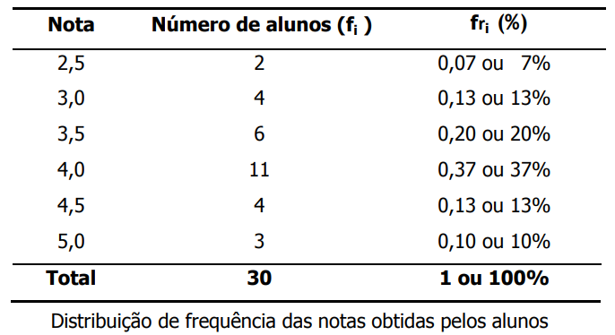
Distribuição Discreta – não intervalar

Slide 30
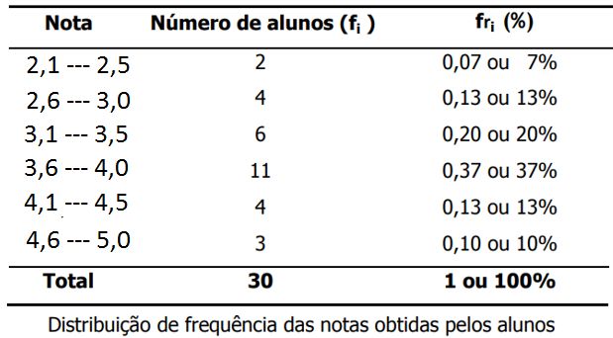
Distribuição Discreta – intervalar

Slide 31
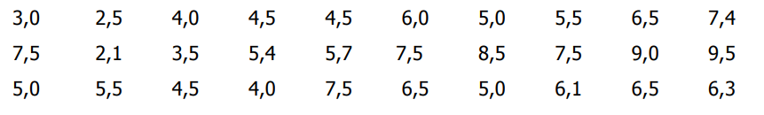
Distribuição de Frequência Contínua
Suponha que observamos as notas de 30 alunos (n = 30) em uma prova e obtivemos os seguintes valores:

Slide 32
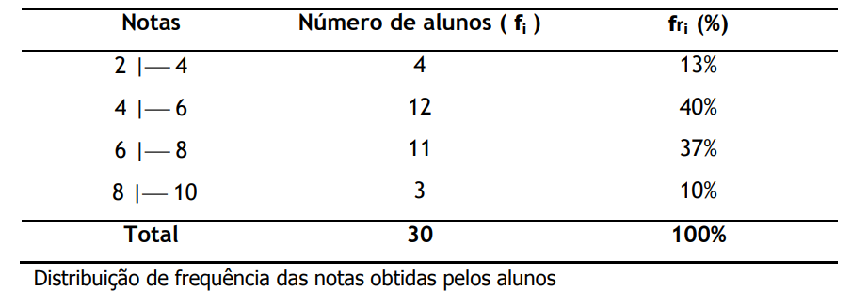


Distribuição contínua

Slide 33
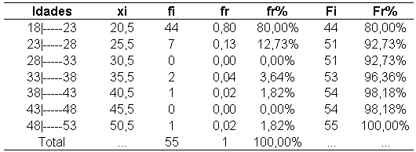
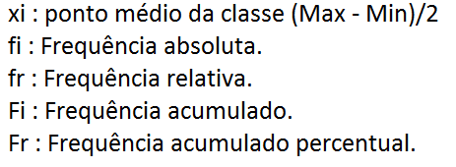
Tabela de distribuição de Frequência

Slide 34
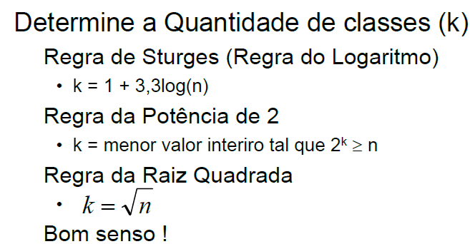

Dados Quantitativos

Slide 35
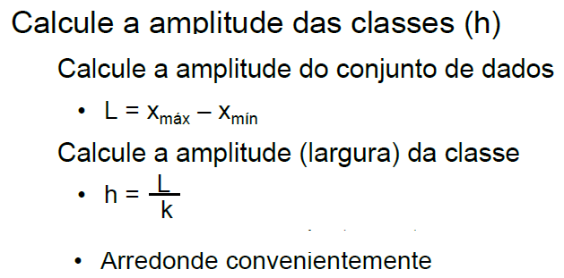
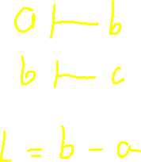
Dados Quantitativos

Slide 36
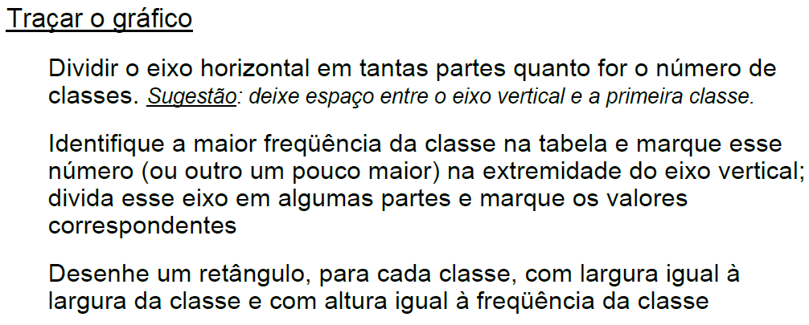
Histograma

Slide 37
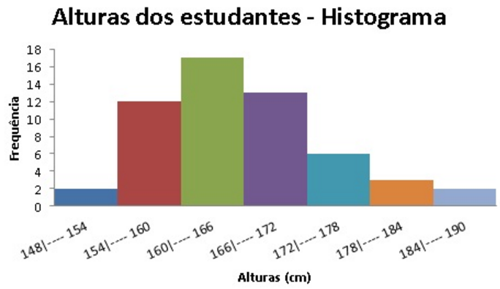
Histograma

Slide 38
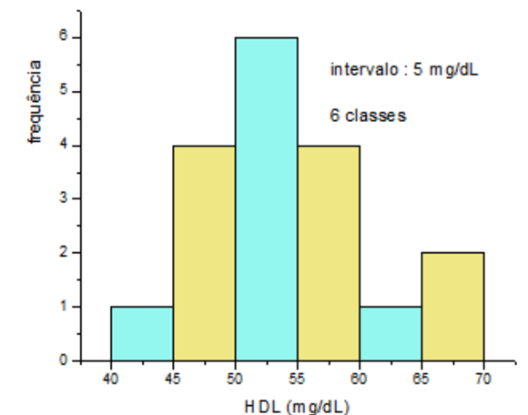
Histograma

Slide 39
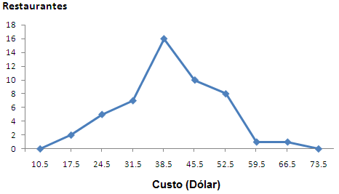
Polígono de frequência

Slide 40

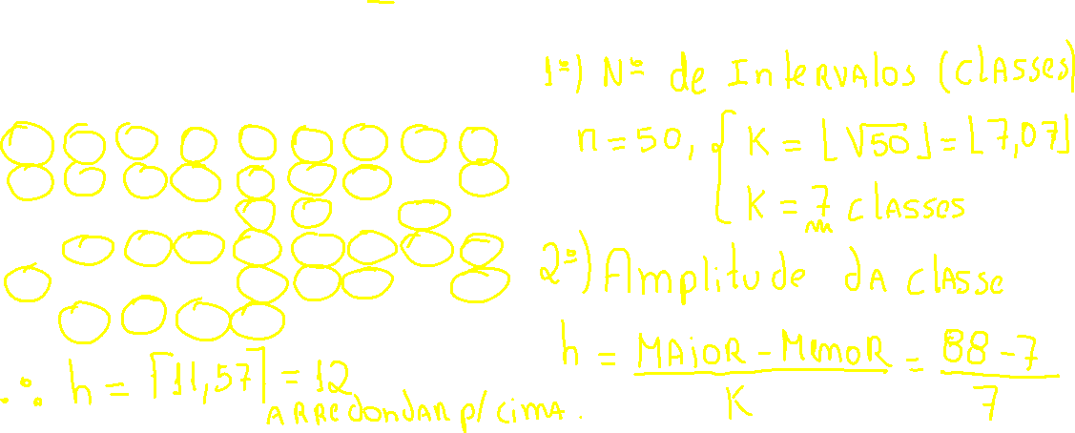
Exemplo: Conjunto de dados amostrais a seguir fornece uma lista do número de minutos que 50 funcionários de um empresa ficaram intervalo de almoço. Construa uma distribuição de frequência para os dados a seguir: 50 - 40 - 41 - 17 - 11 - 07 - 22 - 44 - 28 21 - 19 - 23 - 37 - 51 - 54 - 42 - 88 - 41 78 - 56 - 72 - 56 - 17 - 07 - 69 - 30 – 80 56 - 29 - 33 - 46 - 31 - 39 - 20 - 18 - 29 34 - 59 - 73 - 77 - 36 - 39 - 30 - 62 - 54 67 - 39 - 31 - 53 - 44

Slide 41

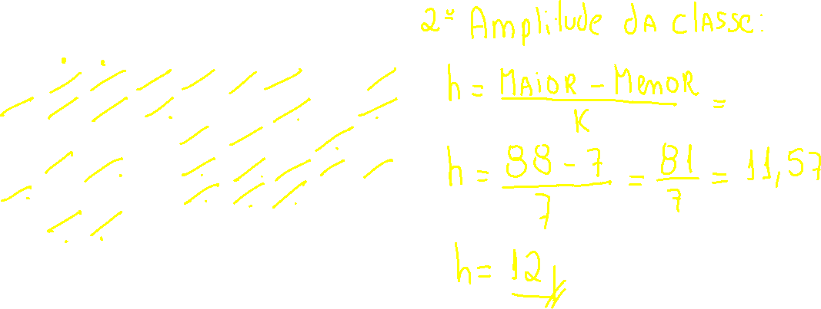
Exemplo: Conjunto de dados amostrais a seguir fornece uma lista do número de minutos que 50 funcionários de um empresa ficaram intervalo de almoço. Construa uma distribuição de frequência para os dados a seguir: 50 - 40 - 41 - 17 - 11 - 07 - 22 - 44 - 28 21 - 19 - 23 - 37 - 51 - 54 - 42 - 88 - 41 78 - 56 - 72 - 56 - 17 - 07 - 69 - 30 – 80 56 - 29 - 33 - 46 - 31 - 39 - 20 - 18 - 29 34 - 59 - 73 - 77 - 36 - 39 - 30 - 62 - 54 67 - 39 - 31 - 53 - 44

Slide 42
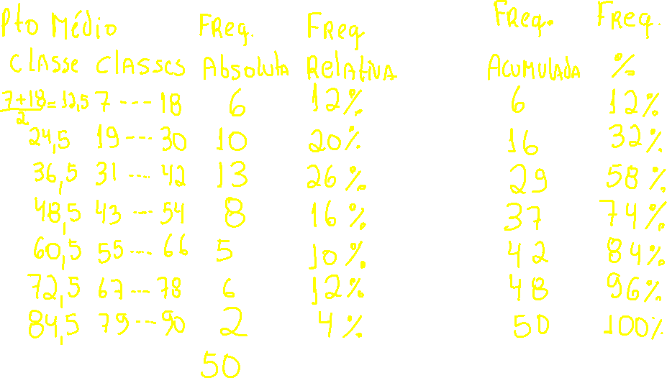

Slide 43
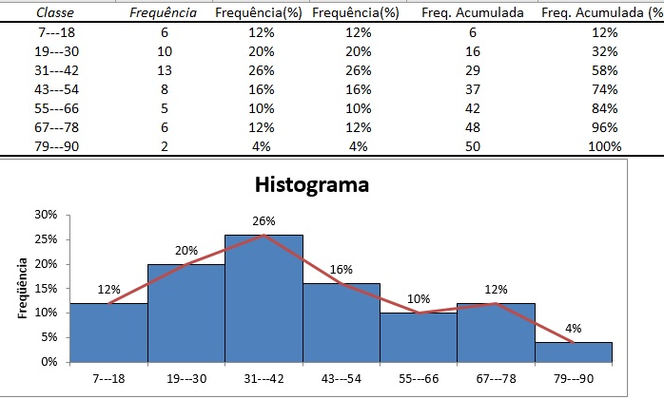

Slide 44
Muito Obrigado Pessoal
e
Até a Próxima!!!

